Slide 1
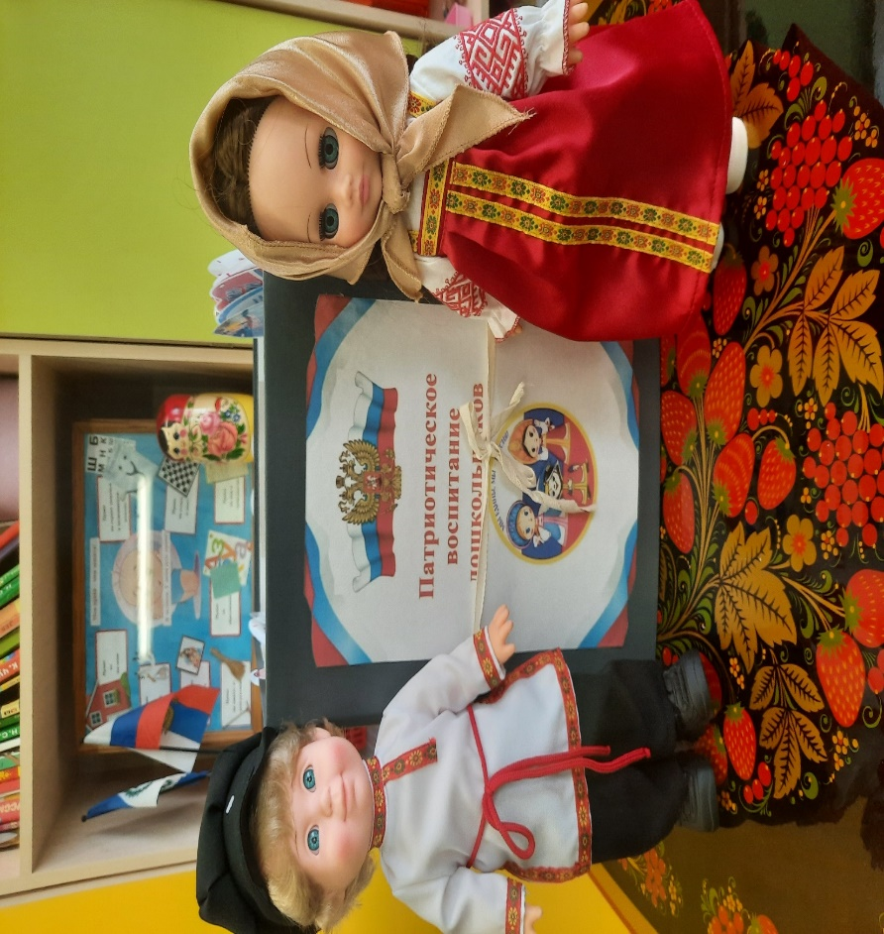
«Лэпбук, как средство формирования нравственно-патриотического воспитания детей дошкольного возраста»
Муниципальное бюджетное дошкольное образовательное учреждение города Иркутска детский сад № 132
Составитель: воспитатель
Стрижаченко А. А.
E-mail : sad132irk@yandex.ru
Сайт: https://rused.ru/irk-mdou132/

Slide 2
Россия, ты – великая держава,
Твои просторы бесконечно велики.
На все века себя ты увенчала славой.
И нет другого у тебя пути.
Озёрный плен твои леса венчает.
Каскад хребтов в горах мечты таит.
Речной поток от жажды исцеляет,
А степь родная хлебушек родит.
Твоими городами мы гордимся.
От Бреста до Владивостока путь открыт.
Тебя венчает славная столица,
А Петербург историю хранит.
В земле твоей богатств поток неиссякаем,
К сокровищам твоим нам путь лежит.
Как мало о тебе ещё мы знаем.
Как много изучить нам предстоит.

Slide 3
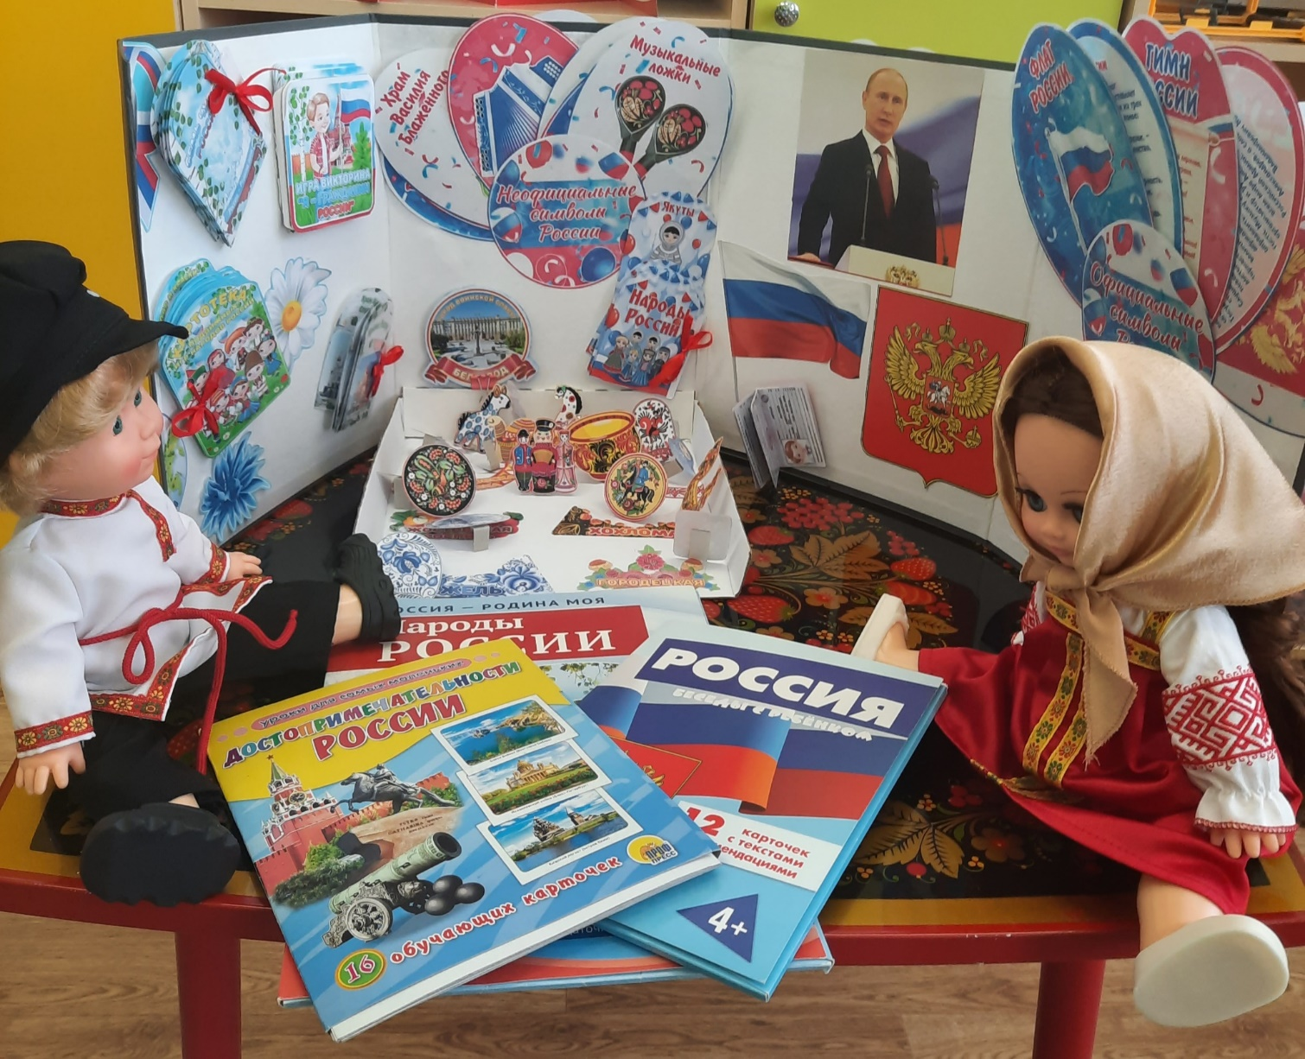
Лэпбук (лепбук, lap – колени, book – книга). Переводится дословно, лэпбук – это книжка на коленях.

Slide 4
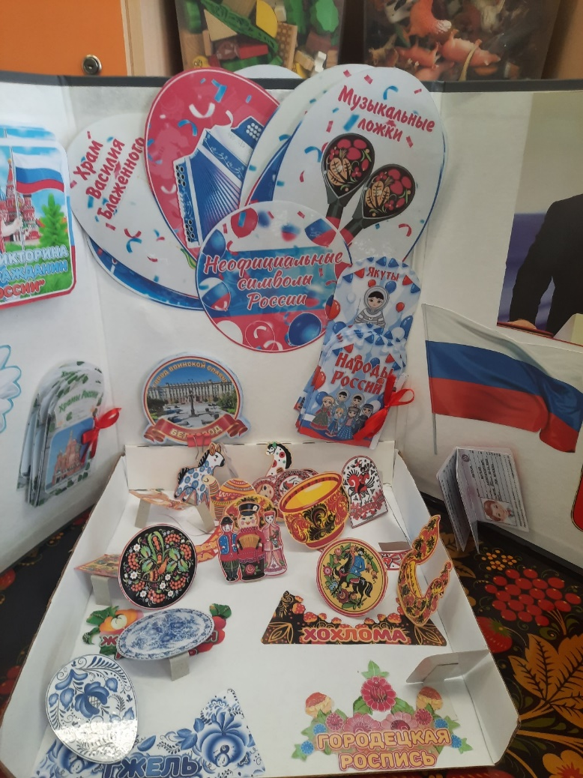
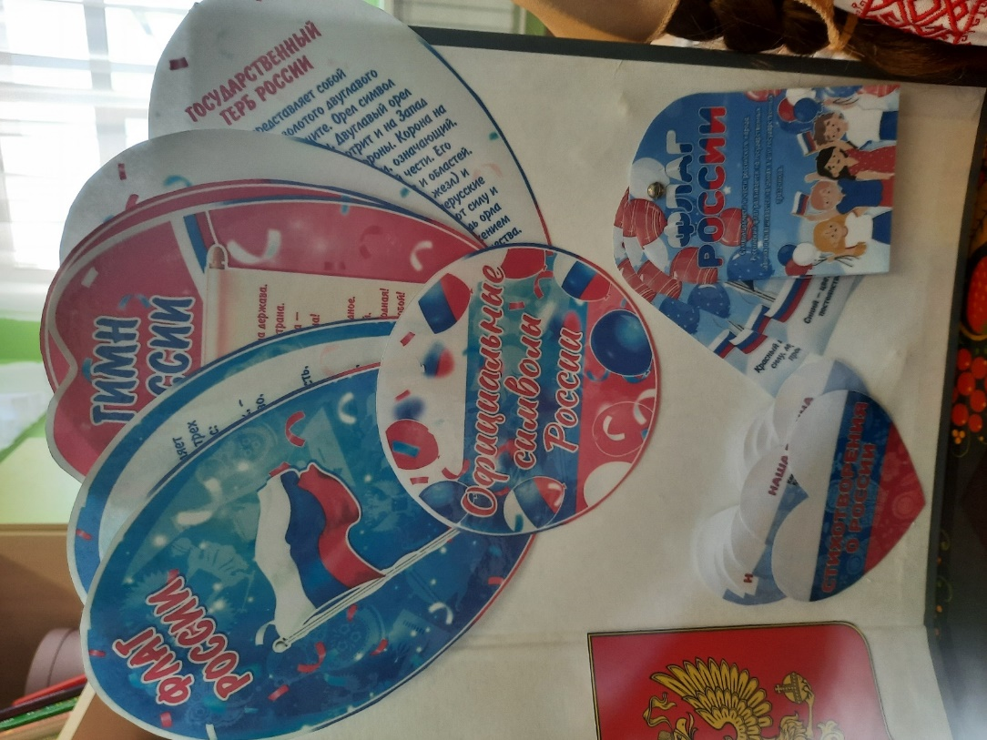
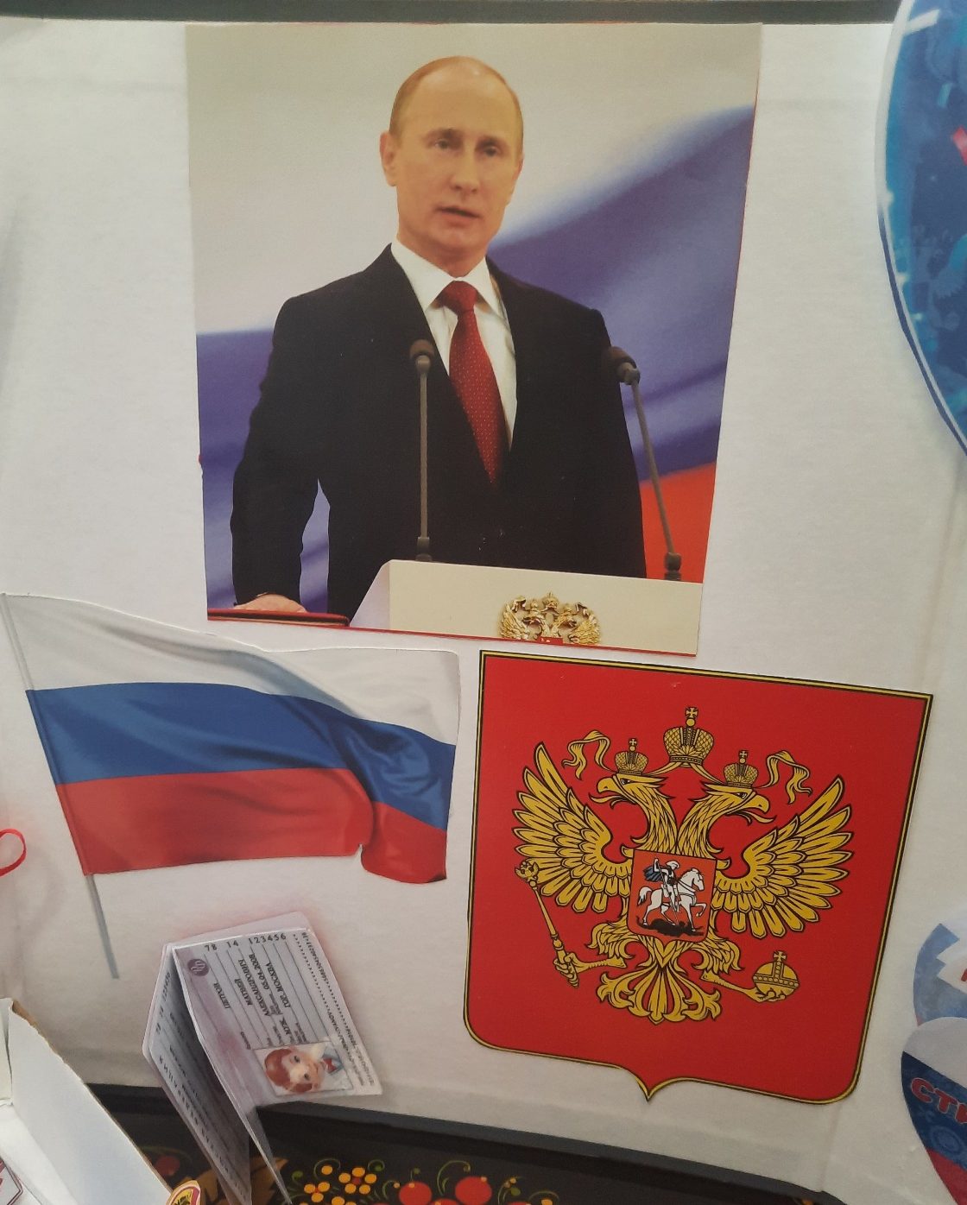

Slide 5
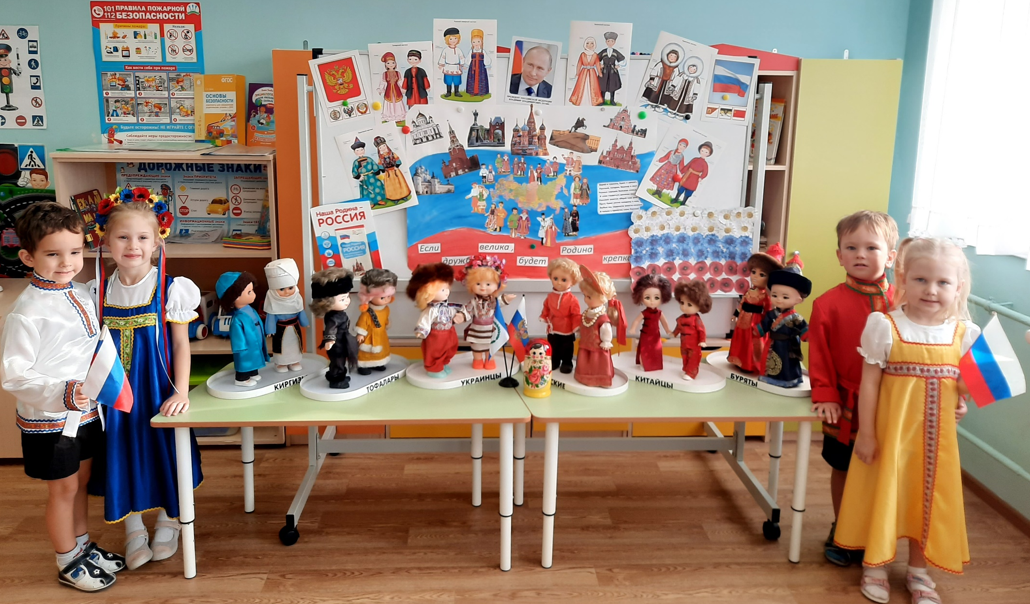
Цель данного пособия - воспитание у детей нравственно-патриотических чувств, любви к своей родине России, к народам, которые проживают на территории России.

Slide 6
Задачи:
1. Сформировать у дошкольников уважительное отношение и чувство сопричастности к родному дому, семье, городу, Родине, природе родного края.
2. Воспитывать любовь, уважение к своей нации, понимание своих национальных особенностей, толерантности, чувства уважения к другим народам, их традициям.
3. Воспитывать детское самосознание через знакомство с русской культурой, фольклором, национальными игрушками, праздниками, значимыми событиями в истории страны, в том числе с государственными символами, которые являются частью культуры и истории страны.
4. Воспитывать у дошкольников умение активно взаимодействовать со сверстниками и взрослыми, участвовать в совместной деятельности.
5. Развивать познавательную активность и познавательный интерес, самостоятельность, инициативность в процессе сбора и организации информации.

Slide 7
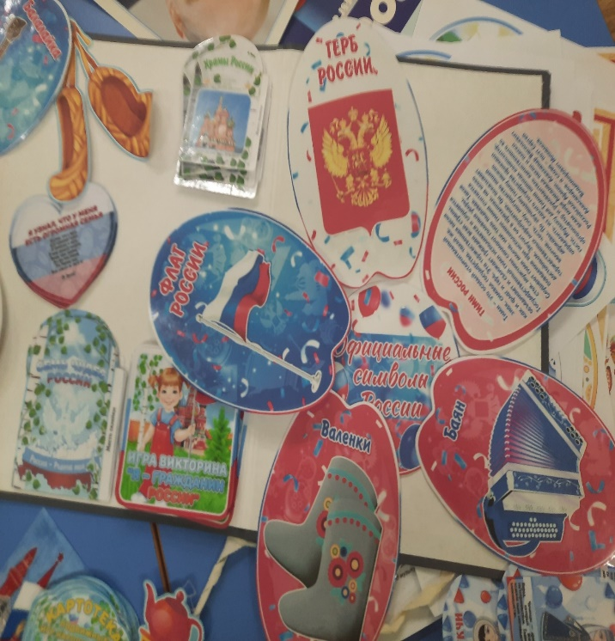
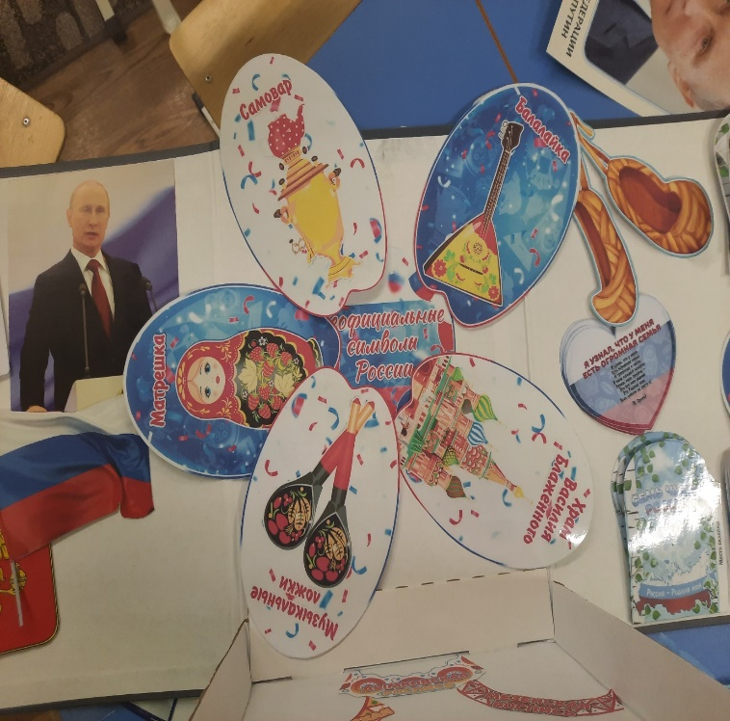
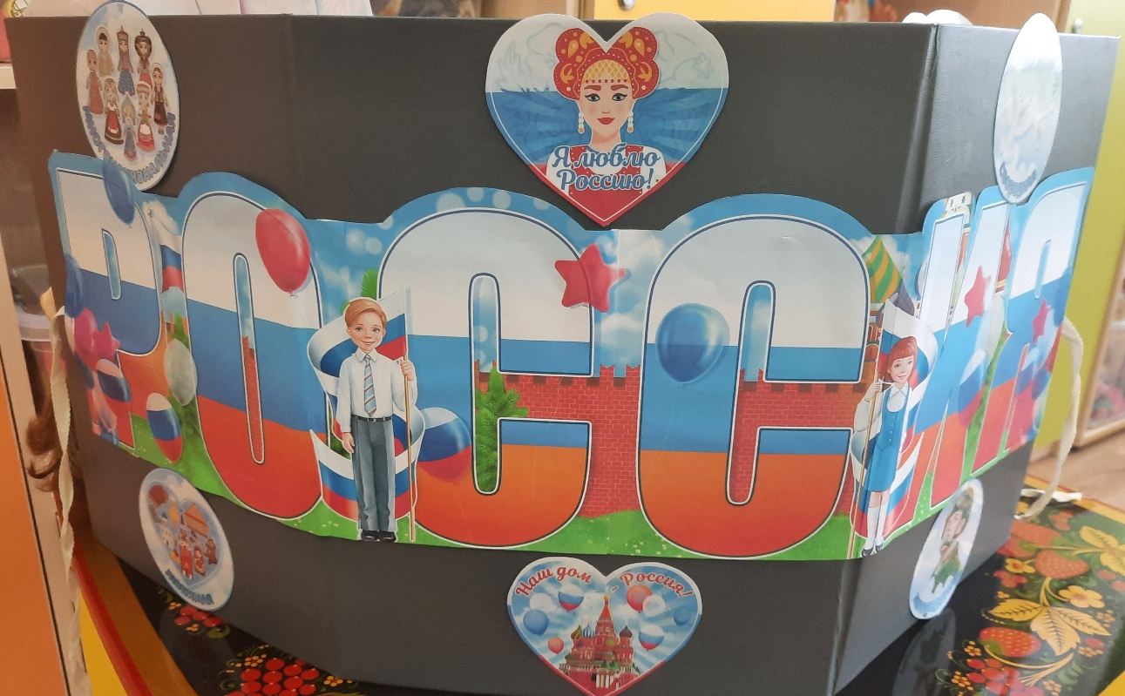

Slide 8
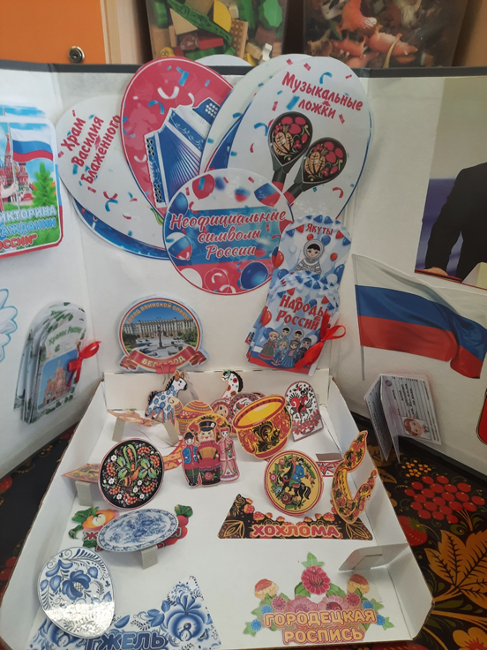
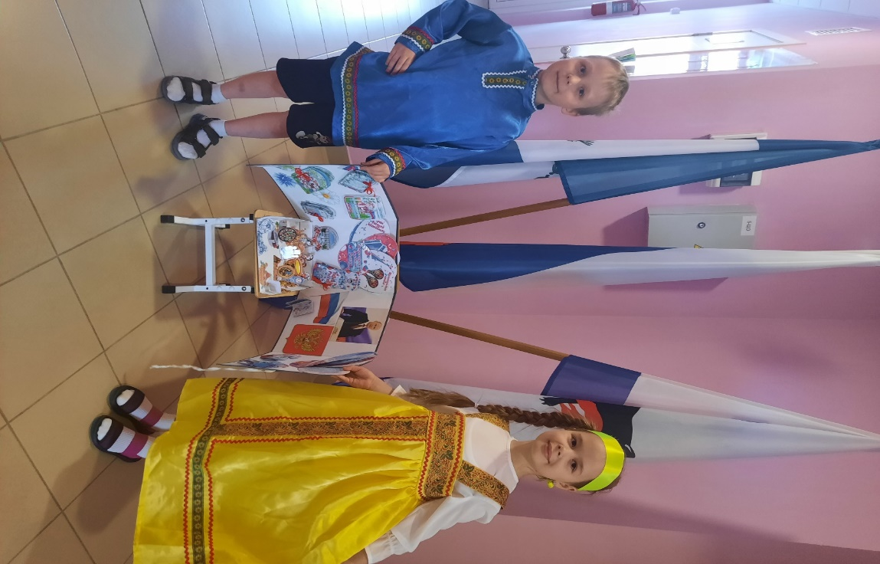
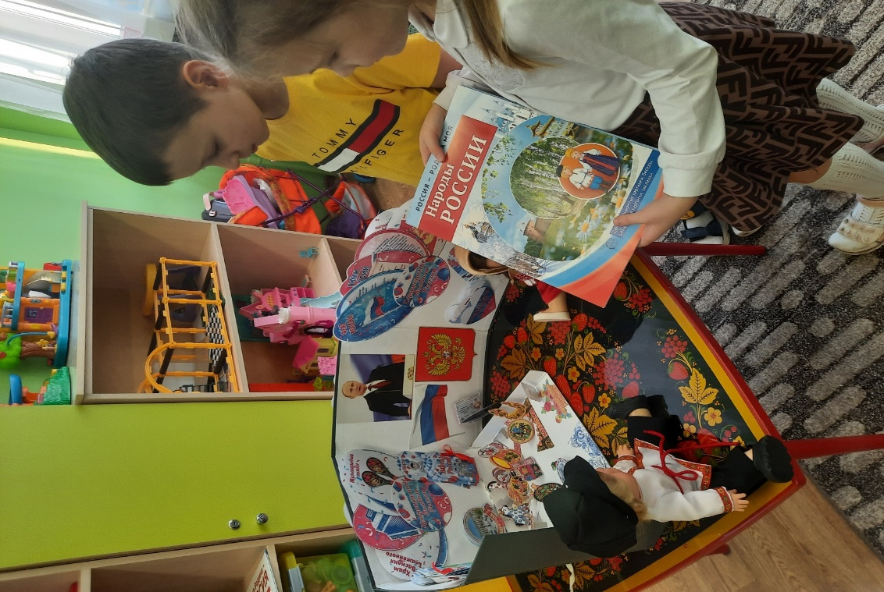

Slide 9
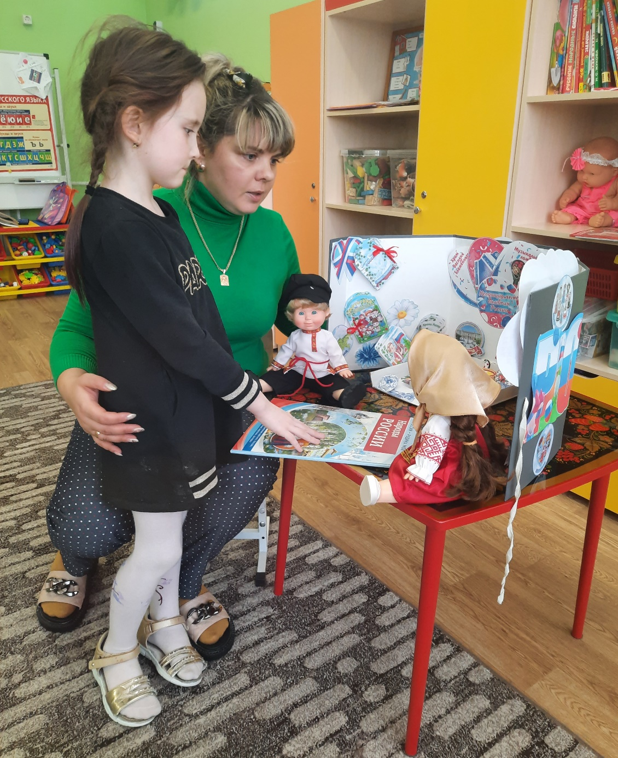
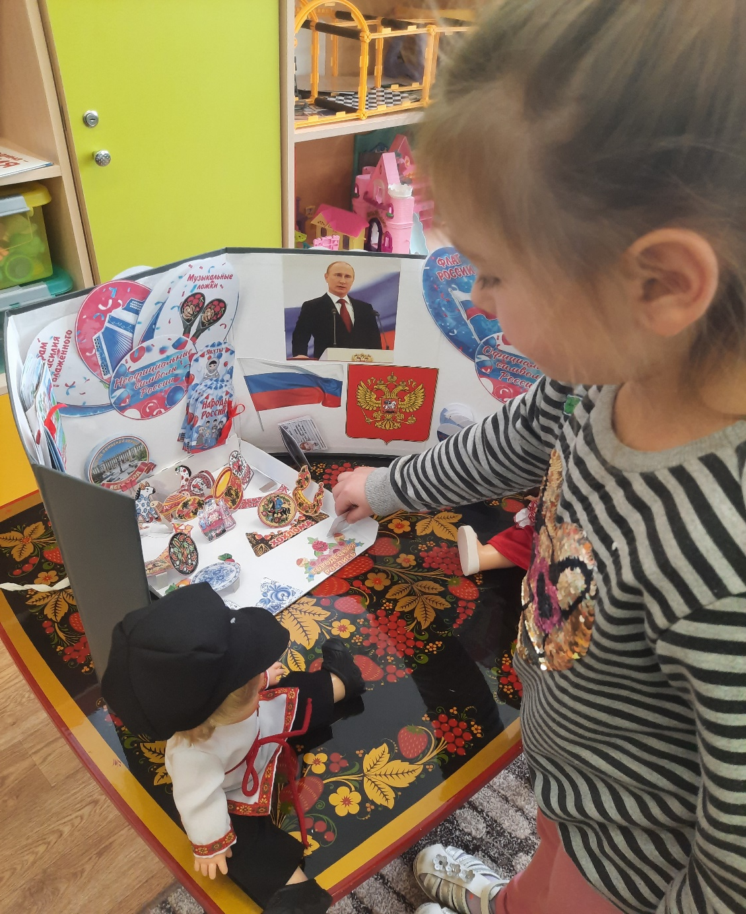

Slide 10
